Slide 1
~ 7월 19일 한 일
20230850 송준용

Slide 2
논문 찾아보기 (선행연구 조사), 논문 대략적 틀 작성
마이크로소프트에서 하는 행사? 참여
백준 문제 풀이
백준 스터디 만듦

Slide 3
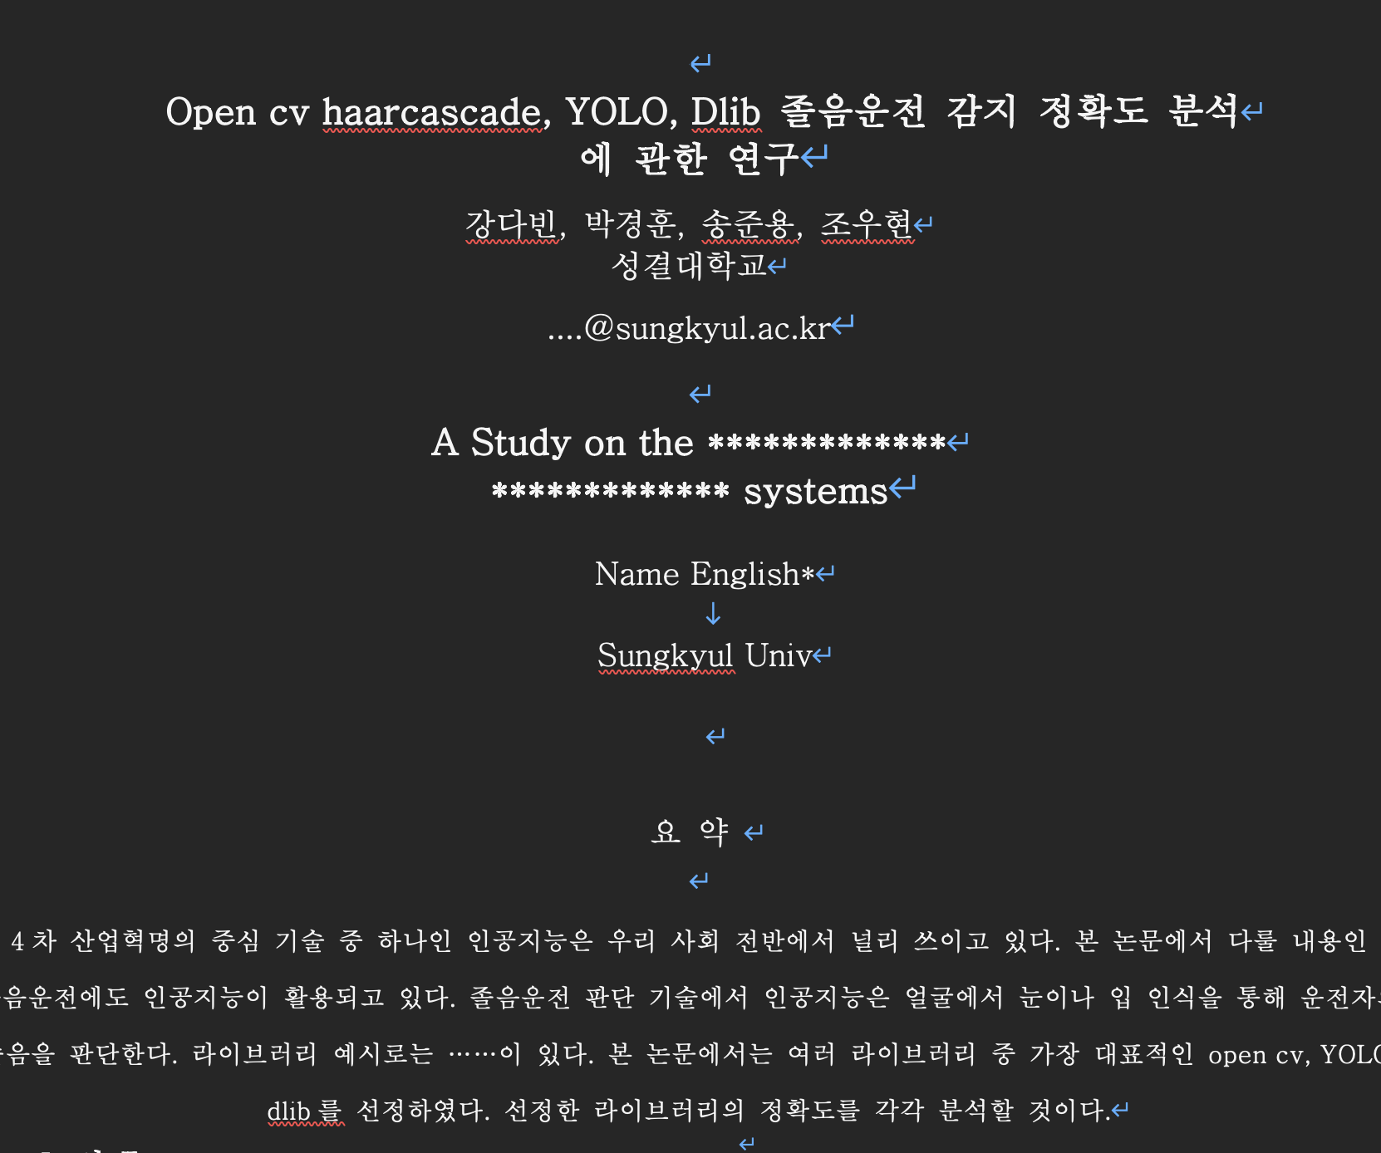
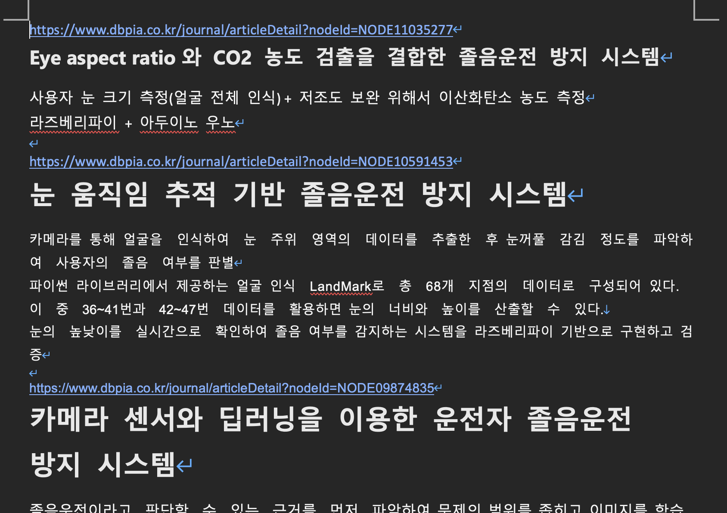

Slide 4
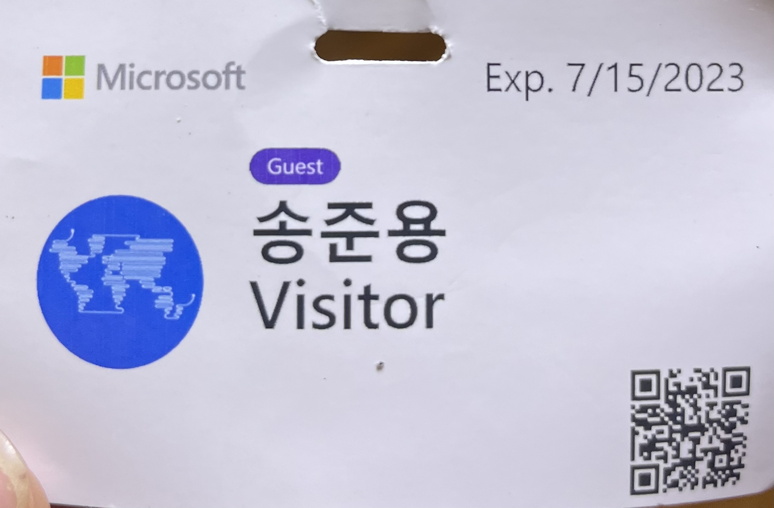
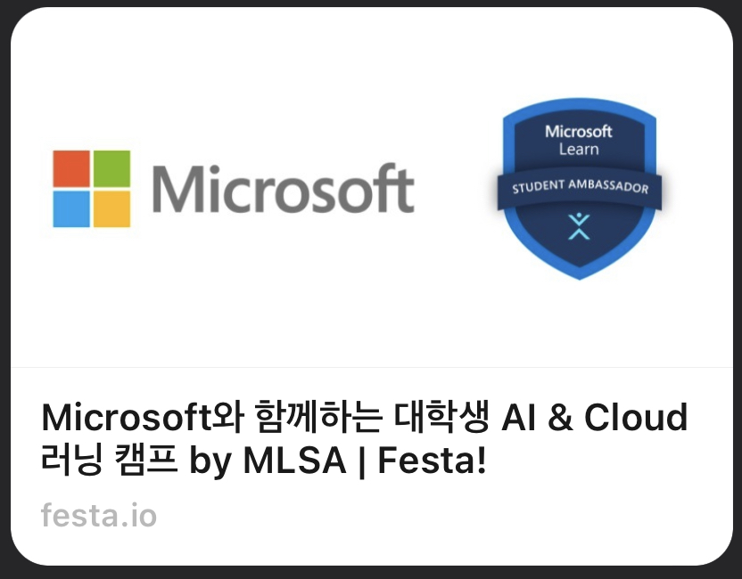

Slide 5
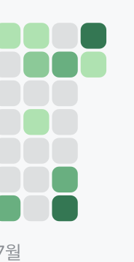
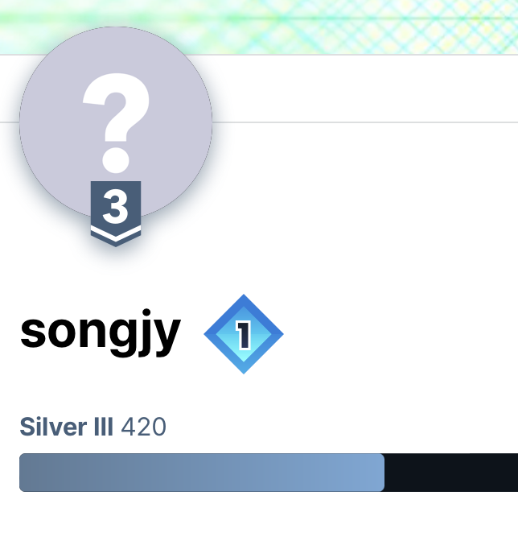

Slide 6
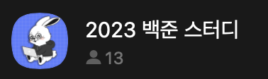
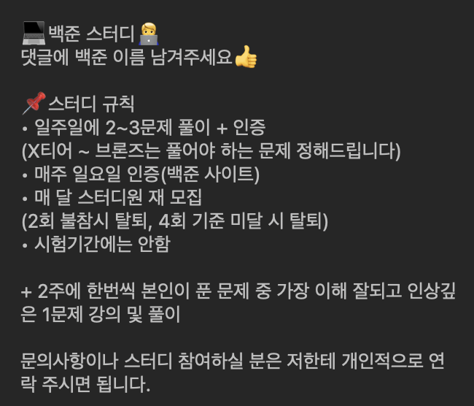
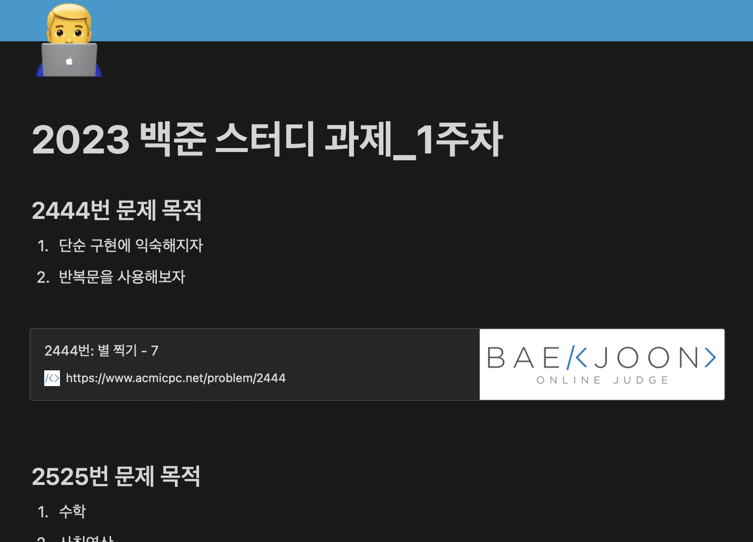

Slide 7
할 일
방학 기간 내에 실버2 달성
논문참여
멋사(해커톤 준비)
조우현과 dlib 구현

